Slide 1
Ведущий эксперт отдела реализации проектов и программ в сфере патриотического воспитания ФГБУ «Росдетцентр», председатель местного отделения Верещагинского городского округа Движения Первых Варанкина Юлия Сергеевна

Slide 2
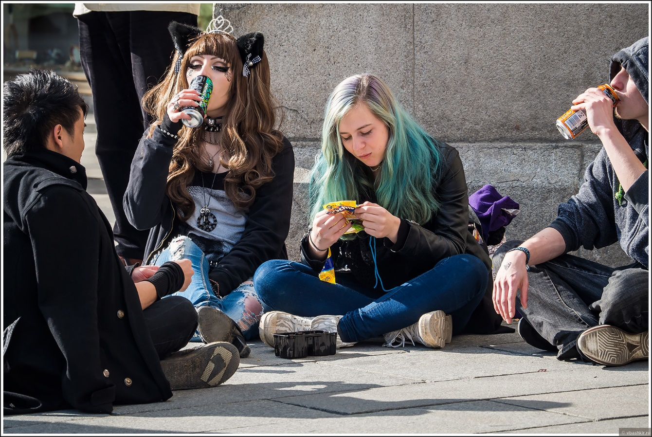

Slide 4
Роль общественных объединений в формировании личности ребенка
Ведущий эксперт отдела реализации проектов и программ в сфере патриотического воспитания ФГБУ «Росдетцентр», председатель местного отделения Верещагинского городского округа Движения Первых Варанкина Юлия Сергеевна

Slide 5
Синонимы к слову «роль»: акт, амплуа, важность, вклад, действие
опыт человеческого общения
эффективное средство приобретения личного жизненного опыта
способствуют творческому развитию
коллективная совместная деятельность со сверстниками и со взрослыми
включают подрастающие поколения в жизнь общества

Slide 6
Ориентированность вновь создаваемых объединений только на учебно-воспитательные или чисто абстрактные цели
Жёсткий авторитет руководства со стороны взрослых
Нежелание руководителей расстаться с устаревшими формами работы

Slide 7
Детское общественное объединение - одна из структур в многообразии молодёжных движений, форма организации детской самодеятельности, социальной активности, самореализации; особая педагогически организованная среда жизнедеятельности ребёнка; педагогически преобразованный социум.
Детская общественная организация - самодеятельное, самоуправляемое на основе устава (и других документов) равноправное объединение детей и взрослых, созданное для совместной деятельности по реализации и защите интересов объединившихся.

Slide 8
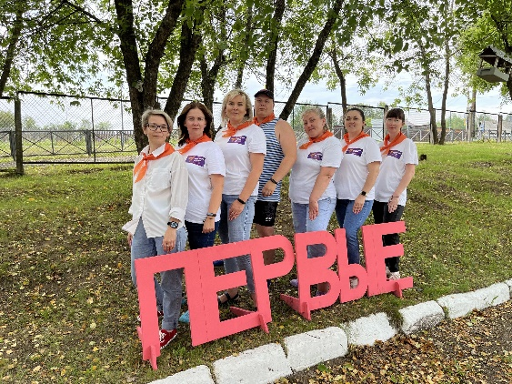
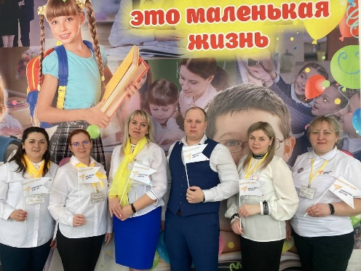
Воспитательная деятельность
Всероссийский проект «Навигаторы детства»
Общероссийское общественно-государственное
движения детей и молодежи «Движение первых»
01 Образование и знания «УЧИСЬ И ПОЗНАВАЙ!» 02 Наука и технологии «ДЕРЗАЙ И ОТКРЫВАЙ!» 03 Труд, профессия и своё дело «НАЙДИ ПРИЗВАНИЕ!» 04 Культура и искусство «СОЗДАВАЙ И ВДОХНОВЛЯЙ!» 05 Волонтерство и добровольчество «БЛАГО ТВОРИ!» 06 Патриотизм и историческая память «СЛУЖИ ОТЕЧЕСТВУ!» 07 Спорт «ДОСТИГАЙ И ПОБЕЖДАЙ!» 08 Здоровый образ жизни «БУДЬ ЗДОРОВ!» 09 Медиа и коммуникации «РАССКАЖИ О ГЛАВНОМ!» 10 Дипломатия и международные отношения «УМЕЙ ДРУЖИТЬ!» 11 Экология и охрана природы «БЕРЕГИ ПЛАНЕТУ!» 12 Туризм и путешествия «ОТКРЫВАЙ СТРАНУ!»
Школьные театры
Школьные музеи
Медиацентры
Школьные спортивные клубы
Туристические клубы
Школьные киноклубы
Формирование школьных сообществ и объединений:
Юнармия
ЮИД
Вожатские отряды
Школьное ученическое самоуправление
Добровольческие центры
Военно-патриотические клубы
Школьный хор
Отряды юных спасателей
Штаб воспитательной работы
«Орлята России»
«Я, ты, он, она – вместе целая страна»

Slide 9
Организация деятельности внутри образовательной организации
Совет Первых
Штаб воспитательной работы школы
Лидеры действующих объединений
Лидер школьного ученического самоуправления
Руководители действующих объединений
Руководитель первичного отделения «Движения первых»
Ученическое самоуправление школы
Директор школы
Заместитель директора во ВР
Советник директора по воспитанию
Педагог-организатор
социальный педагог
педагог-психолог
руководитель школьного МО классных руководителей
Руководитель первичного отделения «Движения первых»
Представитель родительской общественности
Члены ученического самоуправления
Успешные выпускники/соц партнеры
Лидеры классов
Советник директора по воспитанию
Заместитель по ВР
Педагог –организатор
Председатель Совета Первых
Классные руководители

Slide 10
Контактные данные
тел: 89223808867
VK: Юлия Варанкина (vk.com)
Группа ВК «Движение Первых» Движение Первых | Верещагинский городской округ (vk.com)
Группа ВК «Навигаторы детства» Навигаторы детства | Верещагинский ГО (vk.com)
Группа ВК МОЛОДЁЖЬ Верещагинского городского округа (vk.com)
Группа ВК МБУК "Дворец Досуга" г. Верещагино (vk.com)

